Slide 1
Международные отношения и внешняя политика СССР в 1930е гг.

Slide 2
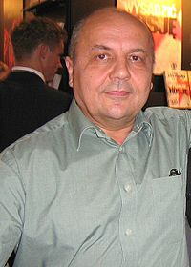
Виктор Суворов «Ледокол»:
«Вторая мировая война – это термин, который коммунисты приучили нас писать с маленькой буквы. А я пишу этот термин с большой буквы и доказываю, что Советский Союз – главный её виновник и главный зачинщик».

Slide 3
Цели и задачи:
Цель: Установить виновников и зачинщиков Второй мировой войны;
Определить главную цель советской внешней политики в 30-е гг.;
Уяснить позиции ведущих мировых держав накануне Второй мировой войны.

Slide 4
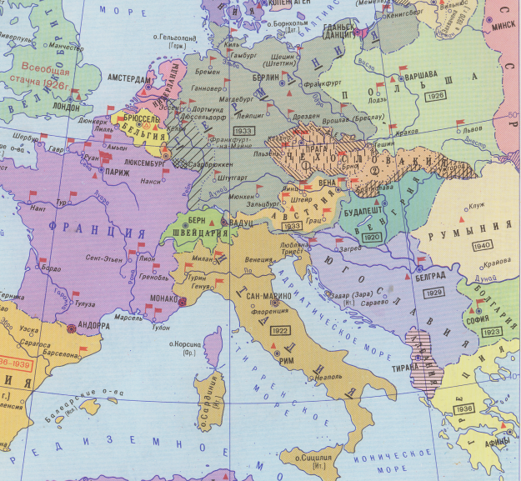
Европа накануне Второй мировой войны

Slide 5
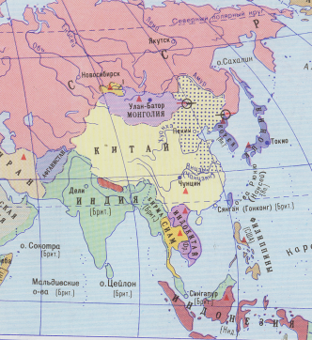
Азия накануне Второй мировой войны

Slide 6
Возникновение очагов агрессии

Slide 7
II. Внешняя политика СССР в 30-е гг. Задача: Определить главную цель внешней политики СССР и позицию мировых держав
1934 – СССР Лига Наций
И.В.Сталин : «…Среди буржуазных государств есть неагрессивные…»
М.М. Литвинов - Система коллективной безопасности
1935 - договор о взаимопомощи СССР, Франции и Чехословакии

Slide 8
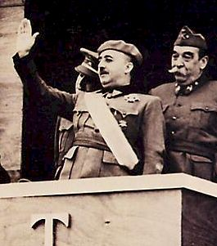
Франсиско Франко
1936 – 1939 гг. Испанская Гражданская война (приход к власти в Испании фашистов)

Slide 9
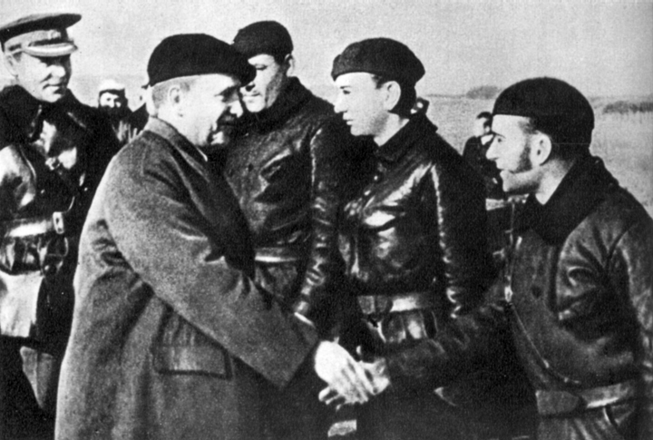
Прибытие советских танкистов в Испанию, 1937

Slide 10
1936 – 1937 гг. – Антикоминтерновский пакт Германии, Японии и Италии
1938 г. – аншлюс Австрии

Slide 11
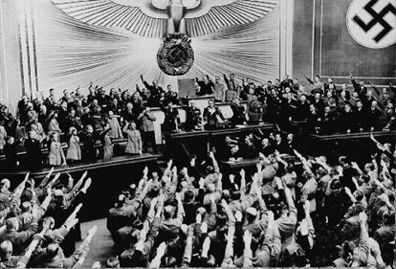
Гитлер сообщает депутатам Рейхстага о захвате Австрии

Slide 12
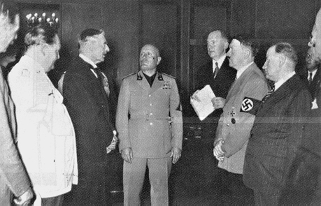
Участники мюнхенского сговора: Геринг, Чемберлен, Муссолини, Гитлер, Даладье

Slide 13
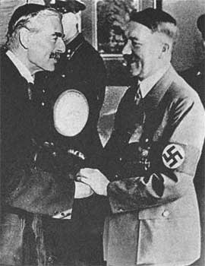
Гитлер и Чемберлен в Мюнхене в 1938 году.
1938г. - «Мюнхенский сговор»

Slide 14
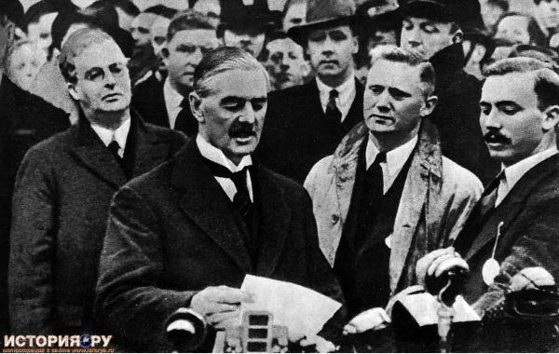
Чемберлен, вернувшись из Мюнхена, заявил: «Я привез мир нашему поколению». 1938 г

Slide 15
У. Черчилль: «Советские предложения, — писал он, — фактически игнорировались... К ним отнеслись с равнодушием, чтобы не сказать с презрением... События шли своим чередом, так, как будто Советской России не существовало. Впоследствии мы дорого поплатились за это».

Slide 16
II. Внешняя политика СССР в 30-е гг.
Задача: Определить главную цель внешней политики СССР и позицию мировых держав

Slide 17
III. «Изменение ориентиров внешней политики СССР в конце 30-х годов»
Задача: Как и почему изменились ориентиры?

Slide 18
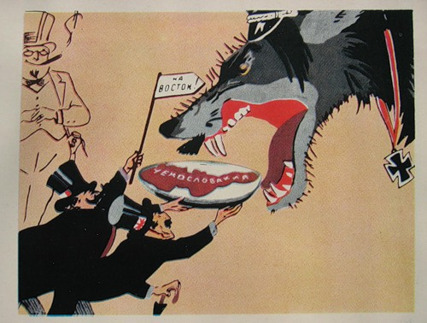
Кукрыниксы

Slide 19
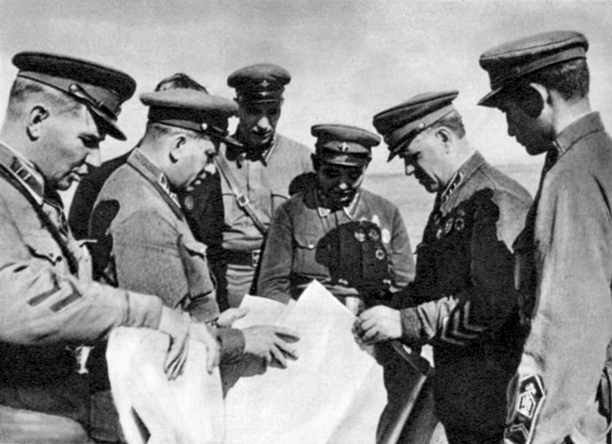
Халхин-Гол. Командование советской военной группировки в Монголии во главе с Г.К. Жуковым (второй справа), 1939 г.

Slide 20
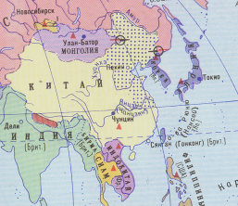
Как и почему изменились ориентиры?
Лето 1939г. бои между СССР и Японией на р.Халхин-Гол
Договор Англии с Японией о взаимном уважении интересов

Slide 21
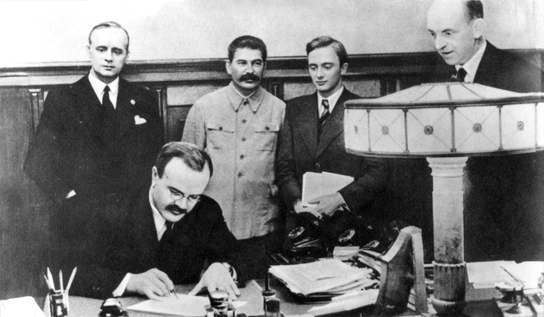
В.М. Молотов подписывает договор о дружбе и границе между СССР и Германией. Стоят (слева направо): И. Риббентроп, И.В. Сталин, В.Н. Павлов, Ф. Гаусс

Slide 22
23 августа 1939 г. - советско-германский пакт о ненападении (пакт Молотова-Риббентропа)
Какие выгоды, подписав пакт, получили Германия и СССР?
ГЕРМАНИЯ | СССР

Slide 23
ГЕРМАНИЯ | СССР
Возможность начать захват первого бастиона в Европе | Выигрыш во времени для укрепления обороноспособности
Ликвидация угрозы войны на два фронта | Ликвидация угрозы войны на два фронта
 | Внесение разлада в отношения между Германией и Японией

Slide 24
СПАСИБО ЗА УРОК!

